Slide 1
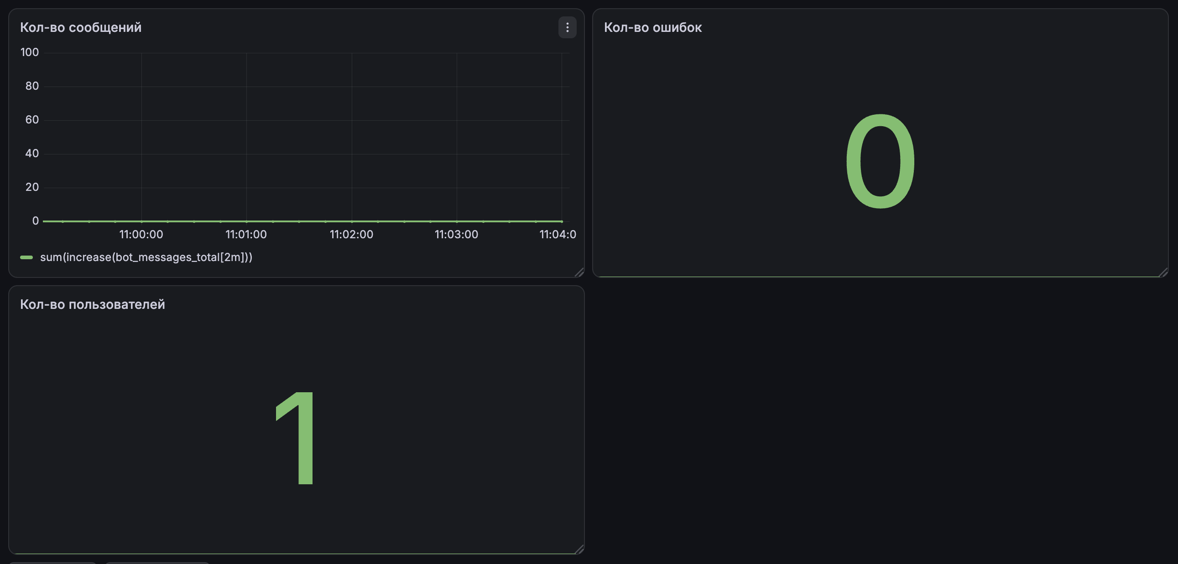
Мониторинг Telegram-бота
PROMETHEUS + GRAFANA
Сколько обращений, ошибок и пользователей: как это увидеть на графиках
Мой опыт, схема и ошибки по дороге
Notes:
Привет. Расскажу, как я разбирался с Grafana на примере своего Telegram-бота: что поставил, как бот отдаёт метрики и какие грабли встретились. Справа мой готовый дашборд. Минут на десять.

Slide 2
С чего всё началось
ЗАДАНИЕ
Нужно было настроить Prometheus и Grafana, следить за работой сервера, анализировать производительность и ресурсы, а потом подключить автоматические уведомления.
1
2
3
Поднять Grafana и Prometheus
Сделать exporter метрик из проектов
Собрать полноценную систему
Сначала на локальной машине, в Docker
Чтобы видеть нагрузку каждого проекта
С графиками и уведомлениями
Notes:
Это было учебное задание: разобраться с Prometheus и Grafana, настроить мониторинг сервера и уведомления. Я сразу решил не ограничиваться чужими примерами. У меня есть несколько рабочих проектов на сервере, и мне хотелось видеть нагрузку на каждый из них. Поэтому я разбил работу на три шага: поднять стек, научиться отдавать метрики из своего проекта и собрать всё вместе. Дальше расскажу по порядку, как это получилось, и покажу ошибки, на которые потратил время.

Slide 3



Кто есть кто в этой системе
ТЕОРИЯ
Prometheus
Grafana
Node Exporter
Система мониторинга и сбора метрик. Хранит значения во времени.
Платформа для визуализации, мониторинга и анализа данных. Рисует графики.
Служебная программа, которая собирает аппаратные и системные метрики ОС.
Notes:
Три понятия, без которых дальше трудно. Prometheus собирает и хранит метрики. Grafana ничего не хранит, она только рисует графики по данным из Prometheus. Node Exporter нужен для метрик самой операционной системы: процессор, память, диск, сеть. Для своего бота я Node Exporter не использовал, его роль играет сам бот, который отдаёт метрики на странице /metrics.

Slide 4
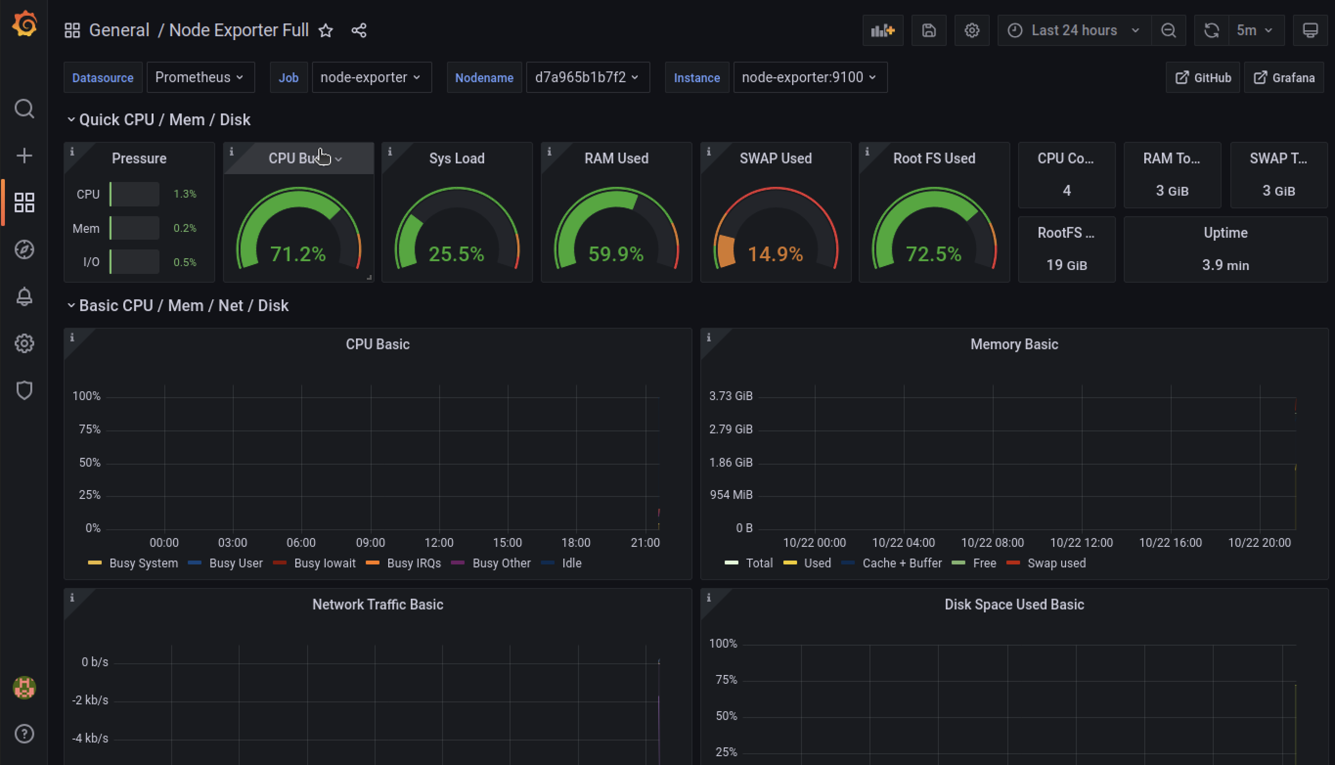
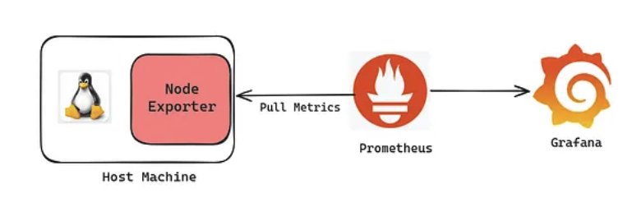
Первый шаг: мониторинг Ubuntu
С ЧЕГО НАЧАЛ
Поднял в Docker Grafana, Prometheus и Node Exporter и посмотрел нагрузку системы: процессор, память, диск, сеть.
Так разобрался, зачем нужен каждый из трёх.
Notes:
Сначала я повторил классический пример: Node Exporter собирает метрики операционной системы, Prometheus их забирает, Grafana рисует. Слева готовый дашборд Node Exporter Full, справа схема. Дальше я решил сделать то же самое, но для собственного бота.

Slide 5



Что я хотел видеть про свой бот
ЗАДАЧА
Обращения
Ошибки
Пользователи
Сколько сообщений и команд получил бот
Сколько исключений и какого типа
Сколько разных людей писало боту
bot_messages_total
bot_errors_total
bot_unique_users
Notes:
Три вопроса, на которые я хотел отвечать одним взглядом на экран: сколько обращений, были ли ошибки и сколько у бота пользователей. Под каждый вопрос заведена своя метрика. Это три числа, которые владельцу бота нужны каждый день: растёт ли интерес, не ломается ли что-то и сколько реальных людей пользуется.

Slide 6
Как данные доходят до графика
СХЕМА
Бот
Prometheus
Grafana
:8000/metrics
:9090
:3000
Считает и показывает цифры
Забирает и хранит метрики
Рисует графики по запросам PromQL
Pull-модель: бот ничего не отправляет. Prometheus сам приходит за метриками каждые 15 секунд.
Notes:
Главное отличие от привычных систем: приложение не отправляет метрики, оно просто показывает их на странице /metrics. Prometheus сам приходит и забирает. Grafana сама ничего не хранит, она только рисует графики по запросам к Prometheus.

Slide 7
Что такое временной ряд
ТЕОРИЯ
bot_messages_total{type="/start"} 42
Пример: число 42 условное
Имя метрики
Метки
Значение
Что считаем: обращения к боту.
Разрезы: команда или тип ошибки. Каждая комбинация меток это отдельный ряд.
Число в конкретный момент. Prometheus записывает его каждые 15 секунд.
Notes:
Временной ряд это имя метрики плюс набор меток плюс значения во времени. Например, bot_messages_total с меткой type равной /start. Если метка принимает много разных значений, рядов становится очень много. Это называется кардинальностью, и из-за неё нельзя класть в метки произвольный текст пользователей.

Slide 8
Каждой цифре свой тип
ТИПЫ МЕТРИК
Что считаем | Метрика | Тип | Почему
Обращения | bot_messages_total | Counter | число только растёт
Ошибки | bot_errors_total | Counter | число только растёт
Пользователи | bot_unique_users | Gauge | значение можно выставить
Время ответа | bot_handler_seconds | Histogram | важно распределение
Метка у метрики создаёт отдельный ряд. Поэтому в type кладу команду (/start), а не текст сообщения.
Notes:
Counter только растёт, поэтому подходит для обращений и ошибок. Gauge можно выставить в любое значение, я использую его для числа пользователей. Histogram раскладывает время ответа по корзинам, из них потом считается p95. И важное правило про метки: каждое новое значение метки создаёт отдельный временной ряд, поэтому сырой текст сообщений туда класть нельзя.

Slide 9
Бот считает метрики сам
КОД БОТА
MESSAGES = Counter("bot_messages_total", "Обращения", ["type"])
ERRORS = Counter("bot_errors_total", "Ошибки", ["error_type"])
UNIQUE_USERS = Gauge("bot_unique_users", "Пользователи")
MESSAGES.labels(type=kind).inc() # middleware
UNIQUE_USERS.set(len(seen_users))
ERRORS.labels(error_type=name).inc() # обработчик ошибок
start_http_server(8000) # отдаём /metrics
Middleware срабатывает на каждое сообщение до обработчика: подсчёт пишу один раз, он работает для всех команд.
Notes:
В коде всё сводится к трём шагам. Объявляю метрики. В middleware увеличиваю счётчик на каждое сообщение и запоминаю пользователя. В обработчике ошибок увеличиваю счётчик ошибок. И одной строкой start_http_server поднимаю страницу /metrics. Важно: уникальные пользователи хранятся в памяти и обнуляются при перезапуске.

Slide 10
Бот в контейнере рядом с Grafana
DOCKER
Dockerfile
docker-compose.yml
FROM python:3.12-slim
WORKDIR /app
COPY requirements.txt .
RUN pip install -r requirements.txt
COPY bot_exemple.py .
CMD ["python", "bot_exemple.py"]
bot:
build: .
container_name: tg_bot
env_file: .env
restart: unless-stopped
В prometheus.yml адрес цели стал bot:8000: контейнеры в одной сети видят друг друга по имени сервиса. Запуск: docker compose up -d --build
Notes:
Чтобы всё поднималось одной командой, я добавил бота в docker-compose. Токен берётся из файла .env и в образ не попадает. Prometheus теперь обращается к боту по имени сервиса bot, а не через host.docker.internal.

Slide 11
Видит ли Prometheus бота
ПРОВЕРКА
1
Открыть localhost:9090/targets: у test_bot статус UP
2
Написать боту /start и /fail, подождать 15–30 секунд
3
В /graph выполнить bot_messages_total: должны появиться ряды
Notes:
Прежде чем рисовать графики, проверяем, что данные вообще приходят. Сначала страница targets, потом пара сообщений боту и запрос в Prometheus. Если здесь пусто, то проблема в боте или в Prometheus, а не в Grafana.

Slide 12
Панели в Grafana и запросы PromQL
ДАШБОРД
Панель | Запрос
Обращений за сутки | sum(increase(bot_messages_total[24h]))
Обращений в секунду | sum(rate(bot_messages_total[5m]))
Ошибок за сутки | sum(increase(bot_errors_total[24h])) or vector(0)
Пользователей | bot_unique_users
Источник данных: http://prometheus:9090. Запрос вводим в режиме Code, а не Builder.
Notes:
В Grafana добавляем источник данных Prometheus, адрес по имени контейнера, а не localhost. Потом на каждую панель по запросу. increase показывает прирост за период, rate скорость в секунду, sum складывает ряды с разными метками. or vector(0) нужен, чтобы вместо No data показывался ноль, пока ошибок не было.

Slide 13
Четыре приёма, которых хватило
PROMQL
rate(bot_messages_total[5m])
increase(bot_messages_total[24h])
Скорость роста в секунду за последние 5 минут. Для графика нагрузки.
На сколько счётчик вырос за период. Для числа «за сутки».
sum(...)
... or vector(0)
Складывает ряды с разными метками в одно число.
Показывает 0 вместо «No data», пока события не было.
Notes:
PromQL это язык запросов к Prometheus. Мне хватило четырёх приёмов. rate показывает скорость роста счётчика, increase показывает прирост за период, sum складывает ряды с разными метками, а or vector(0) нужен, чтобы панель показывала ноль, пока метрики ещё нет. Счётчик сам по себе почти бесполезен: он только растёт, поэтому на графиках мы почти всегда смотрим на rate или increase.

Slide 14
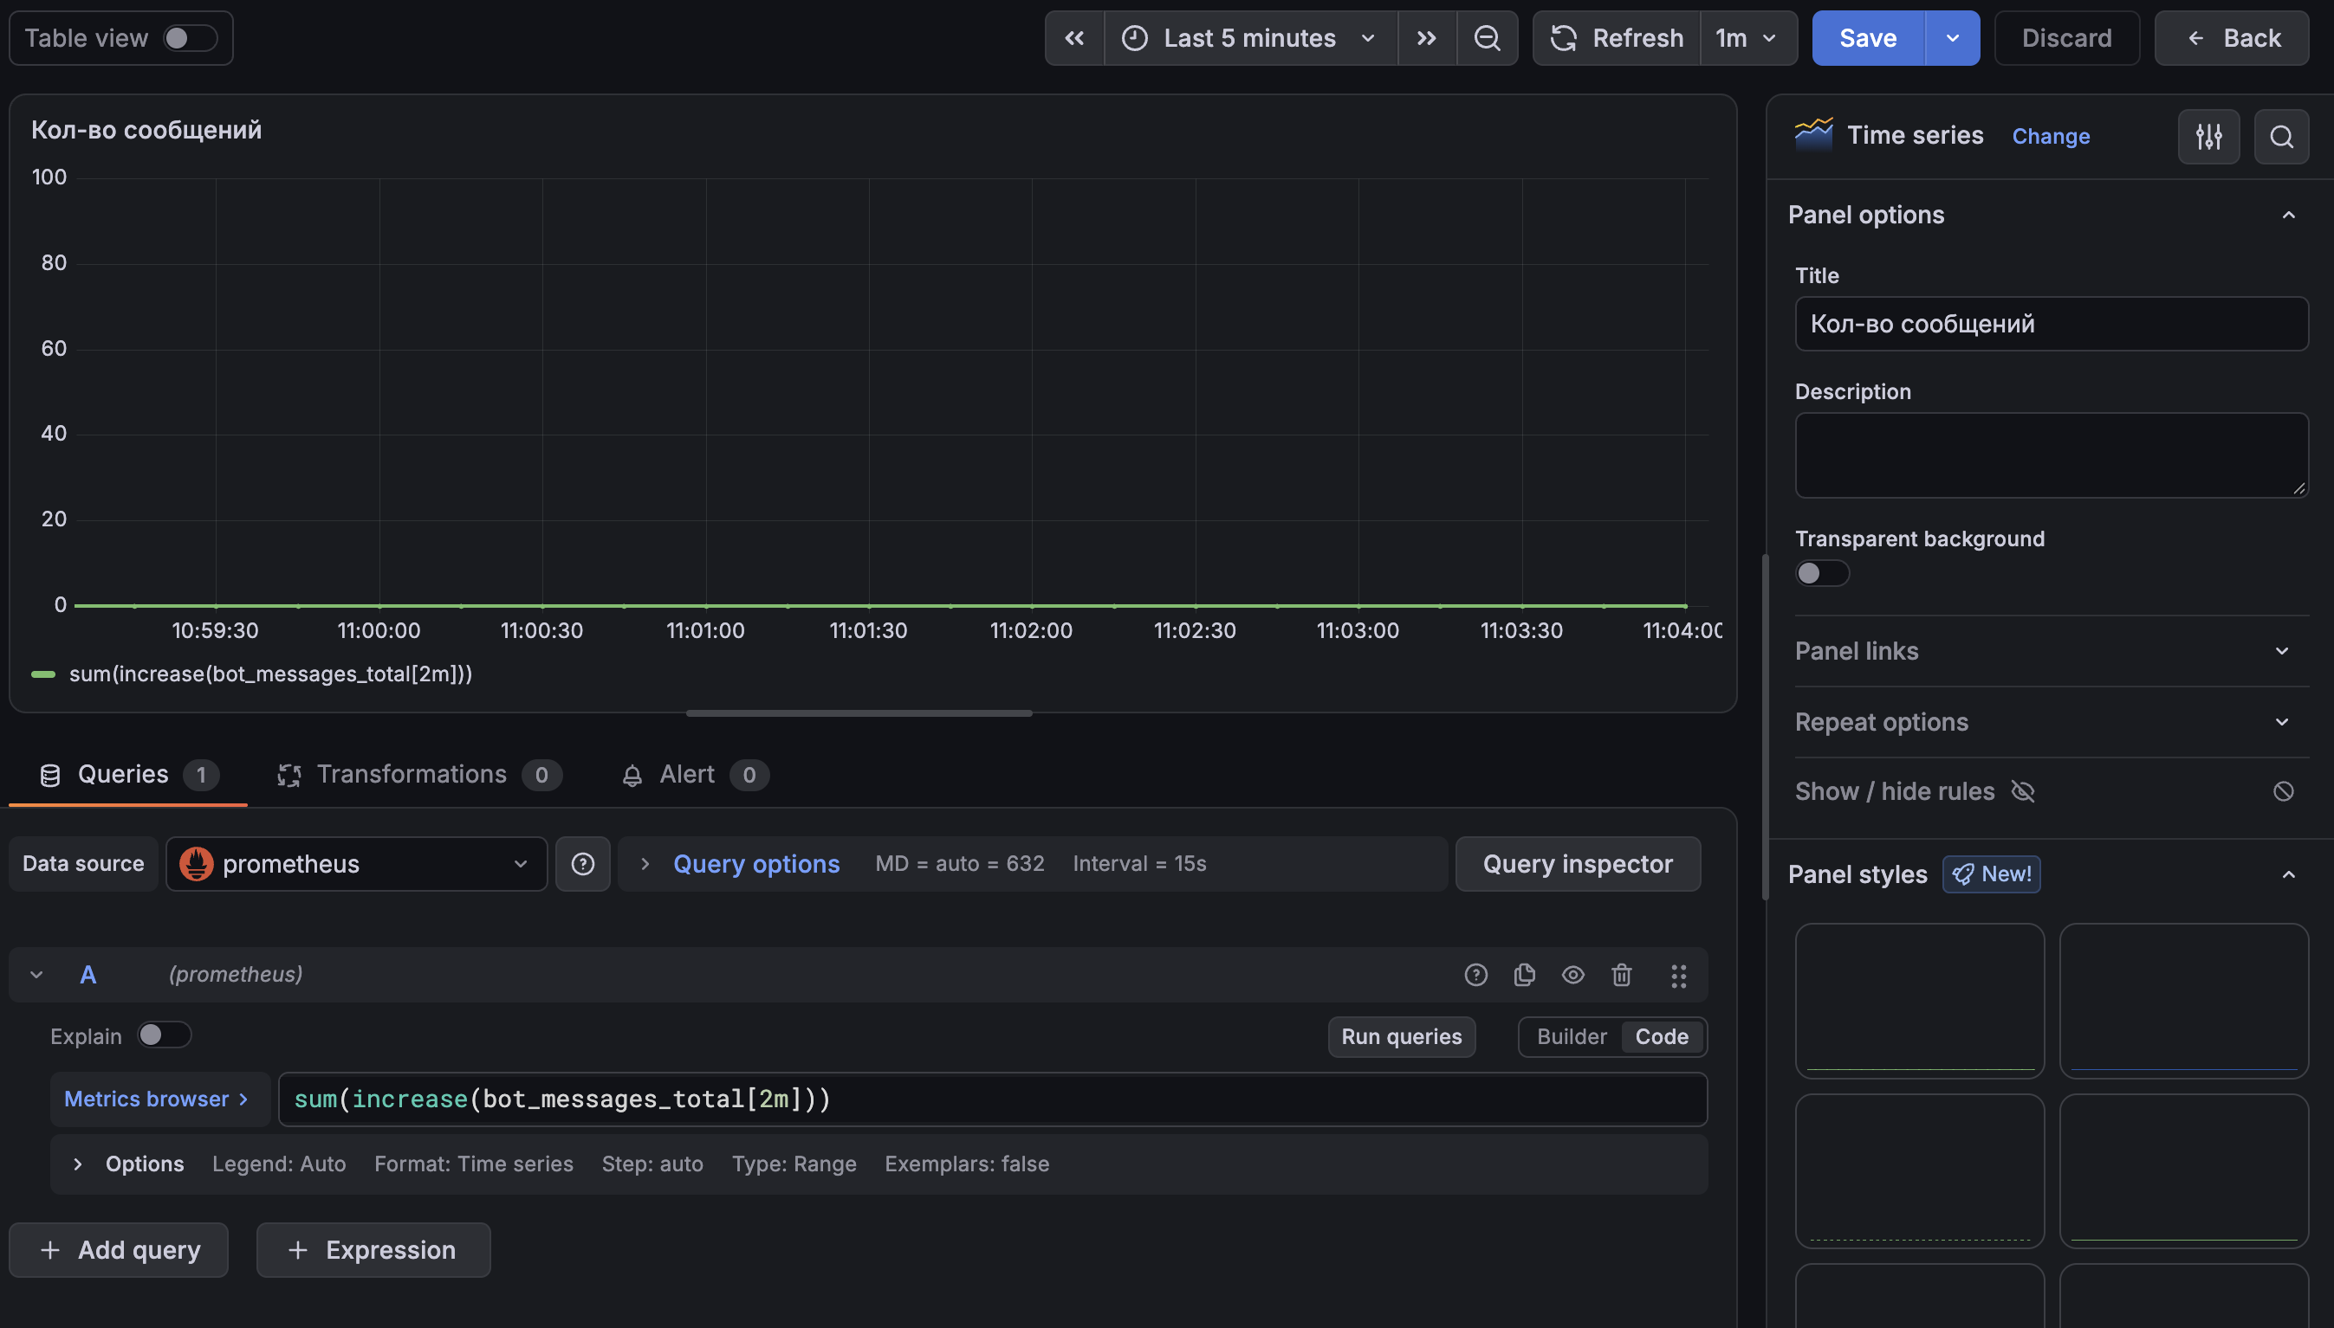
Как выглядит настройка панели
РЕДАКТОР ПАНЕЛИ
1
Источник данных
выбран prometheus
2
Режим Code
PromQL вводим руками
3
Тип панели
Time series, период Last 5 minutes
Notes:
Так выглядит настройка одной панели. В запросе уже окно в две минуты, я использовал его для проверки: график показывает, сколько сообщений пришло за последние две минуты.

Slide 15
Мой дашборд
РЕЗУЛЬТАТ
Сообщения
график: сколько пришло за 2 минуты
Ошибки
0: ошибок не было
Пользователи
1: пока только я
Notes:
Вот что получилось: три панели на три вопроса, с которых я начал. Сейчас на графике ноль, а пользователь один, это я сам. Когда бот получит больше трафика, значения оживут.

Slide 16
Три ошибки, на которые я потратил время
ГРАБЛИ
«No data» в Grafana
Нет метрик, а цель UP
Нет bot_errors_total
Запрос был вставлен в режим Builder, и Grafana приняла его за имя метрики.
В логах Conflict: второй бот с тем же токеном забирал все сообщения.
Метрика с метками появляется только после первого .inc().
Решение: переключить на Code.
Решение: остановить локальный бот.
Решение: отправить боту /fail.
Notes:
Самая полезная часть для тех, кто будет повторять. Первая: режим Builder вместо Code. Вторая: в логах контейнера было TelegramConflictError, потому что параллельно работал локальный бот с тем же токеном, и сообщения доставались ему. Третья не ошибка: метрика с метками не существует, пока не произошло первое событие.

Slide 17
Алерт в Telegram: как это устроено
АЛЕРТЫ
Правило
Условие
Contact point
Сообщение
Grafana регулярно проверяет запрос к Prometheus
Порог и время, как долго он должен держаться
Куда слать: здесь это Telegram
Приходит в чат, когда условие выполнено
Моё правило tgbot: скорость ошибок за 5 минут выше 0, то есть алерт приходит при любой ошибке бота
Notes:
Теперь самое приятное: бот сам сообщает, когда что-то идёт не так, и мне не нужно сидеть и смотреть на график. Принцип простой. В Grafana создаётся правило с запросом к Prometheus, к нему условие: порог и время, которое он должен держаться. Когда условие выполняется, Grafana отправляет сообщение через contact point, и в моём случае это Telegram. У меня правило называется tgbot: оно смотрит на скорость роста счётчика ошибок за 5 минут, и если она выше нуля, то есть случилась хотя бы одна ошибка, мне приходит сообщение.

Slide 18
Как подключить Telegram в Grafana
НАСТРОЙКА TELEGRAM
1
Создать бота у @BotFather и получить токен
2
Узнать chat ID: свой или группы, куда слать
Сюда скриншот уведомления из Telegram
3
Alerting → Contact points → Telegram: токен и chat ID, кнопка Test
4
Notification policies: направить алерты на этот contact point
Notes:
Подключение занимает несколько минут. Сначала нужен бот: его токен выдаёт BotFather. Потом chat ID чата, куда Grafana будет писать. В Grafana в разделе Alerting создаётся contact point типа Telegram, туда вставляются токен и chat ID. Кнопка Test сразу отправляет тестовое сообщение, и по нему видно, что всё подключено. Последний шаг: в Notification policies направить алерты на этот contact point. Справа вставьте скриншот реального уведомления.

Slide 19
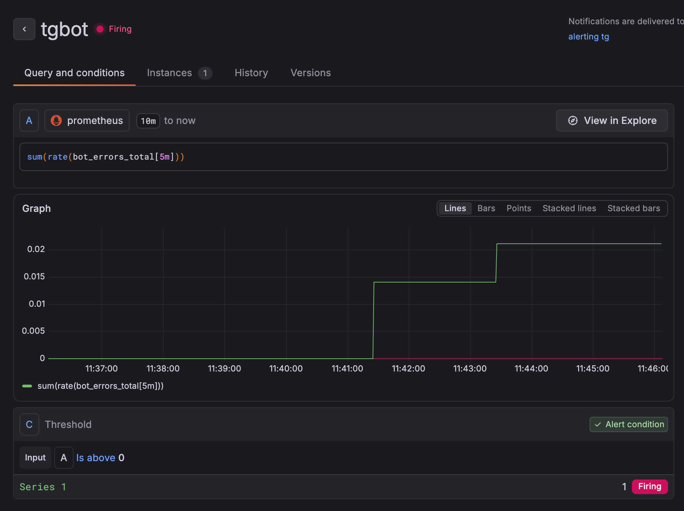
Правило tgbot в Grafana
МОЙ АЛЕРТ
Запрос
sum(rate(bot_errors_total[5m]))
Условие
Is above 0: любая ошибка бота
Куда слать
contact point alerting tg, то есть Telegram
Статус
Firing: алерт сработал
Notes:
Вот моё правило прямо в Grafana. Запрос такой же, как на дашборде: скорость роста счётчика ошибок за пять минут. Условие простое: значение выше нуля. На графике видно, как в момент ошибки значение подскочило, и правило перешло в состояние Firing. Уведомления уходят в contact point с названием alerting tg, то есть в Telegram. Порог ноль выбран для проверки: любая ошибка сразу заметна. Для рабочего бота его можно поднять, чтобы не получать сообщения из-за единичных сбоев.

Slide 20

Что получилось
ИТОГИ
Бот сам считает обращения, ошибки и пользователей
Prometheus каждые 15 секунд забирает метрики
Grafana показывает дашборд из трёх панелей
При проблеме в Telegram приходит алерт
Всё поднимается одной командой docker compose up
Notes:
Подведу итог. Бот сам считает обращения, ошибки и пользователей. Prometheus раз в 15 секунд забирает значения. Grafana показывает дашборд, а если что-то идёт не так, мне приходит сообщение в Telegram. Всё поднимается одной командой.

Slide 21

Что ещё хочу сделать
ДАЛЬШЕ
Алерты и по другим метрикам, например по времени ответа
Хранить пользователей в базе, а не в памяти
Подключить Loki, чтобы видеть и сами логи
Дашборд через provisioning, без ручной настройки
Спасибо! Вопросы?
Сканируйте QR-код
Notes:
Уведомления в Telegram уже работают, так что дальше хочу расширить алерты на другие метрики, перенести пользователей в базу данных и подключить Loki для логов. По QR-коду можно открыть материалы. Если есть вопросы, с радостью отвечу.

